Slide 1
CIRCULACIÓN HEMODINÁMICA Y PRESIÓN ARTERIAL
Sebastián Osorio R.
Médico y Cirujano Universidad de Antioquia
IPS Universitaria – Clínica León XIII
Docente de Cátedra Universidad de Antioquia

Slide 2
Contenido
Generalidades del sistema circulatorio.
Características físicas de la circulación.
Principios básicos de la función circulatoria.
Interrelación entre presión, flujo, resistencia.
Regulación de la presión arterial.
Intercambio capilar.
Retorno venoso.

Slide 3
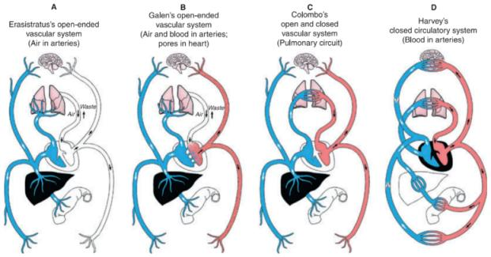
Generalidades del sistema circulatorio

Slide 4
Generalidades del sistema circulatorio
Es un sistema…
Cerrado: La sangre siempre está dentro de los vasos.
Completo: En general no hay mezcla (relativo).
Doble: Hay dos circuitos.

Slide 5
Generalidades del sistema circulatorio

Slide 6
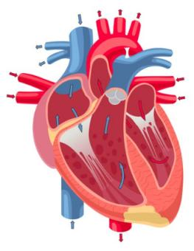
Características físicas de la circulación
LA BOMBA: CORAZÓN

Slide 7
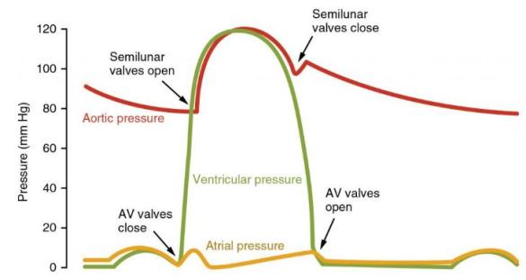
Características físicas de la circulación
LA BOMBA: CORAZÓN

Slide 8
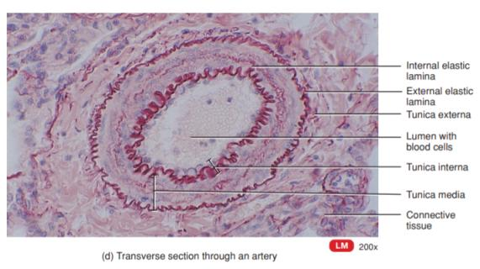
Características físicas de la circulación
ARTERIAS

Slide 9
Características físicas de la circulación
ARTERIAS
Elásticas
Conduce la sangre hacia las arterias musculares.
Túnica media gruesa con elastina
Efecto Windkessel.
Musculares
Distribuye la sangre a las arteriolas.
Túnica media gruesa con músculo liso.

Slide 10
Características físicas de la circulación
ARTERIOLAS
Entrega la sangre hacia los capilares.
Su túnica media tiene una o dos capas de músculo liso circunferenciales.
Túnica externa con presencia de nervios simpáticos y tejido conectivo.

Slide 11
Características físicas de la circulación
ARTERIAS
Elásticas
Conduce la sangre hacia las arterias musculares.
Túnica media gruesa con elastina.
Efecto Windkessel.
Musculares
Distribuye la sangre a las arteriolas.
Túnica media gruesa con músculo liso.

Slide 12
Características físicas de la circulación
CAPILARES
Pequeños: diámetro de 5-10 µm.
Compuestos de un endotelio y membrana basal.
Sin túnica media ni externa.
Permite el intercambio de nutrientes y desechos entre la sangre y el líquido intersticial.

Slide 13
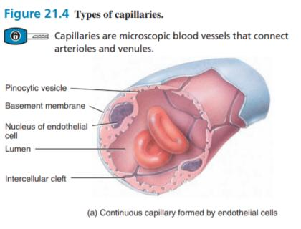
Características físicas de la circulación
TIPOS DE CAPILARES

Slide 14
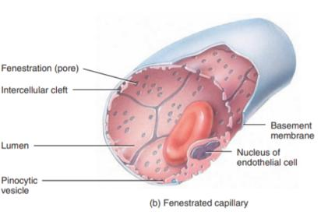
Características físicas de la circulación
TIPOS DE CAPILARES

Slide 15
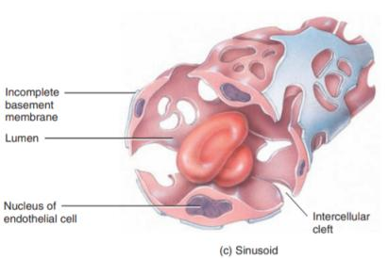
Características físicas de la circulación
TIPOS DE CAPILARES

Slide 16
Características físicas de la circulación
VÉNULAS
Se dividen en:
Vénulas poscapilares: Túnica externa escasa.
Vénulas musculares: adquieren capas de músculo liso en la túnica media. Sirve de reservorio.

Slide 17
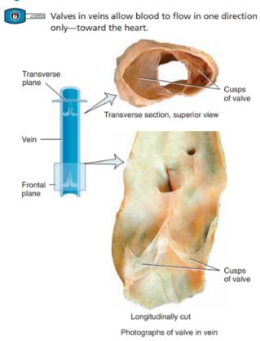
Características físicas de la circulación
VENAS

Slide 18
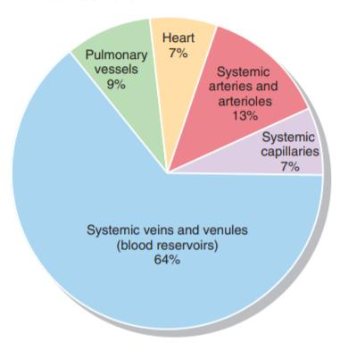
Características físicas de la circulación

Slide 19
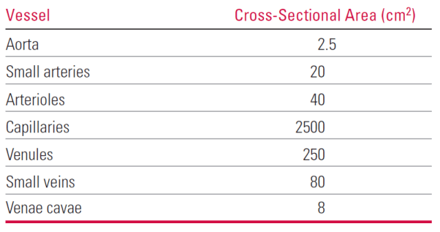
Características físicas de la circulación
V = F/A

Slide 20
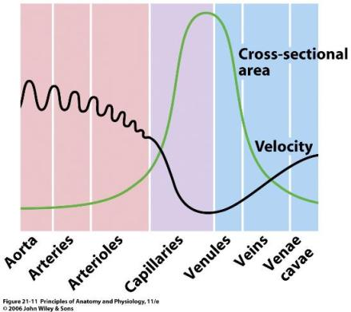
Características físicas de la circulación

Slide 21
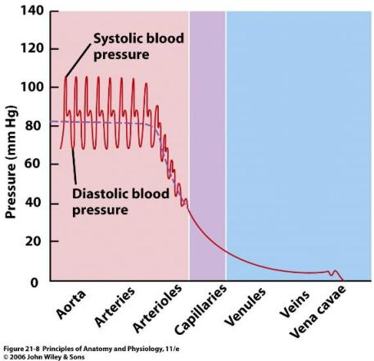
Características físicas de la circulación

Slide 22
Principios básicos de la función circulatoria
1. La velocidad del flujo en cada tejido del organismo casi siempre se controla de acuerdo a su necesidad.
2. El gasto cardíaco responde a la suma de todos los flujos tisulares (Frank-Starling).
3. La regulación de la presión arterial es independiente del control del flujo sanguíneo local.

Slide 23
Interrelación presión, flujo y resistencia
Flujo
Es el volumen de sangre que fluye a través de un vaso en un determinado periodo de tiempo (ml/min). Total = Gasto cardíaco.
Depende:
De la diferencia de presión en dos extremos.
De la resistencia de la pared vascular.

Slide 24
Interrelación presión, flujo y resistencia
Flujo

Slide 25
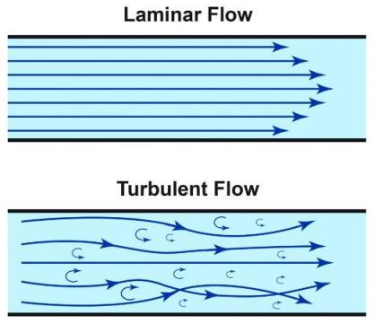
Interrelación presión, flujo y resistencia
Flujo
Puede ser:
Laminar.
Turbulento.
Re=dρv/µ

Slide 26
Interrelación presión, flujo y resistencia
PRESIÓN
Fuerza ejercida por la sangre contra cualquier área de la pared vascular.
Presión sistólica.
Presión diastólica.
La presión disminuye a medida que avanza la sangre por los vasos.
Presión = Flujo x Resistencia.

Slide 27
Interrelación presión, flujo y resistencia
RESISTENCIA
Es la dificultad que ofrece el vaso para el paso de la sangre.
Factores que lo afectan:
Viscosidad.
Longitud del vaso.
Radio del vaso.

Slide 28
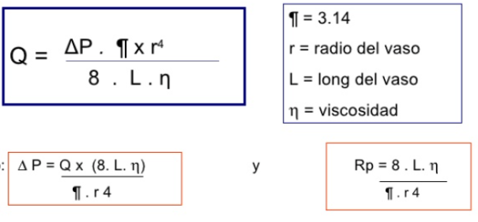
Interrelación presión, flujo y resistencia
Ley de Poiseuille

Slide 29
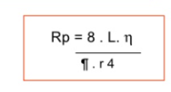
Interrelación presión, flujo y resistencia
RESISTENCIA

Slide 30
Regulación de la presión arterial
MECANISMOS DE REGULACIÓN
Centro cardiovascular (tallo cerebral).
Barorreceptores.
Quimiorreceptores.
Control hormonal
Eje renina-angiotensina-aldosterona.
Catecolaminas.
Hormona antidiurética.
Péptido natriurétrico atrial.

Slide 31
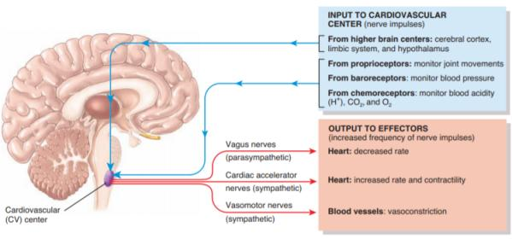
Regulación de la presión arterial
CENTRO CARDIOVASCULAR

Slide 32
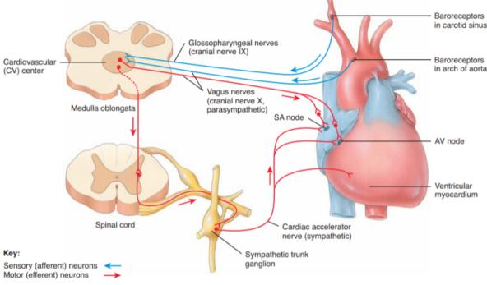
Regulación de la presión arterial
CENTRO CARDIOVASCULAR

Slide 33
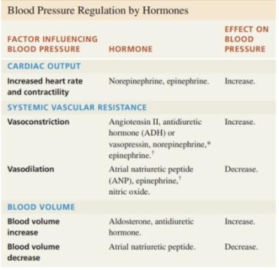
Regulación de la presión arterial
CONTROL HORMONAL

Slide 34
Intercambio capilar
INTERCAMBIO CAPILAR
Fin último de la circulación.
Continuamente el 7% de la sangre se está intercambiando.
Puede ser por uno de estos mecanismos:
Difusión.
Transcitosis.
Flujo de masa (Filtración/Reabsorción).

Slide 35
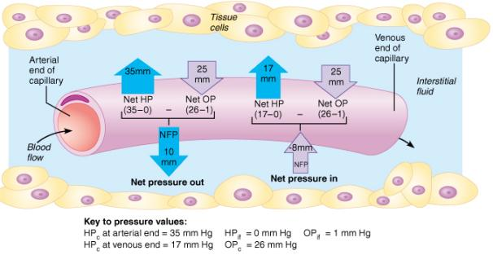
Intercambio capilar
INTERCAMBIO CAPILAR

Slide 36
Retorno venoso
Mecanismos para el retorno venoso
Presión basal cercana a 0.
Presencia de válvulas venosas.
Diferencia entre la presión de las vénulas y la aurícula derecha.
La “bomba muscular”.
La “bomba respiratoria”.

Slide 37
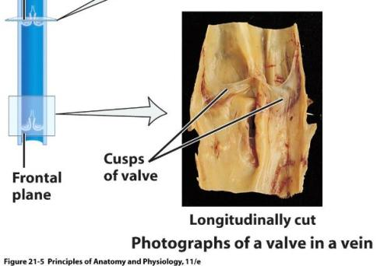
Retorno venoso
Mecanismos para el retorno venoso

Slide 38
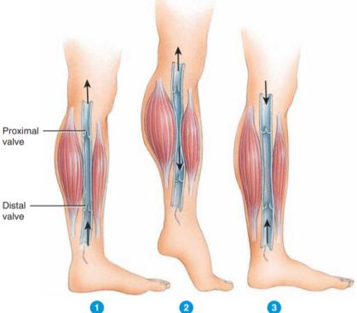
Retorno venoso
Mecanismos para el retorno venoso

Slide 39
¡Muchas gracias!
Contacto: sebastian.osorio4@udea.edu.co

